Slide 1
Parma, battistero, tre portali: della Vergine, del Redentore, del Battista

Slide 2
Le formelle nel lato Nord dello zooforo di Benedetto Antelami - Ovest (dalla numero 17 alla numero 36

Slide 3
La cupola del battistero

Slide 4
Panoramica dei catini del battistero di Parma

Slide 5
Adorazione dei Magi

Slide 6
Portale della Vergine, la Vergine e adorazione dei Magi. A significare la sua importanza: - Arcangeli Gabriele ( messagio della venuta ), e Michele ( avvocato dell’arrivo in paradiso delle anime ). - Davide ed altro profetta ( portatori della grande professia messianica ). - Salome e regina di Saba ( i popoli lontani offrono al Re universale ) - Sull’architrave la storia di Giovanni Battista: battesimo di Gesù, decapitazione del Battista, pranzo di Erode e Salomè

Slide 7
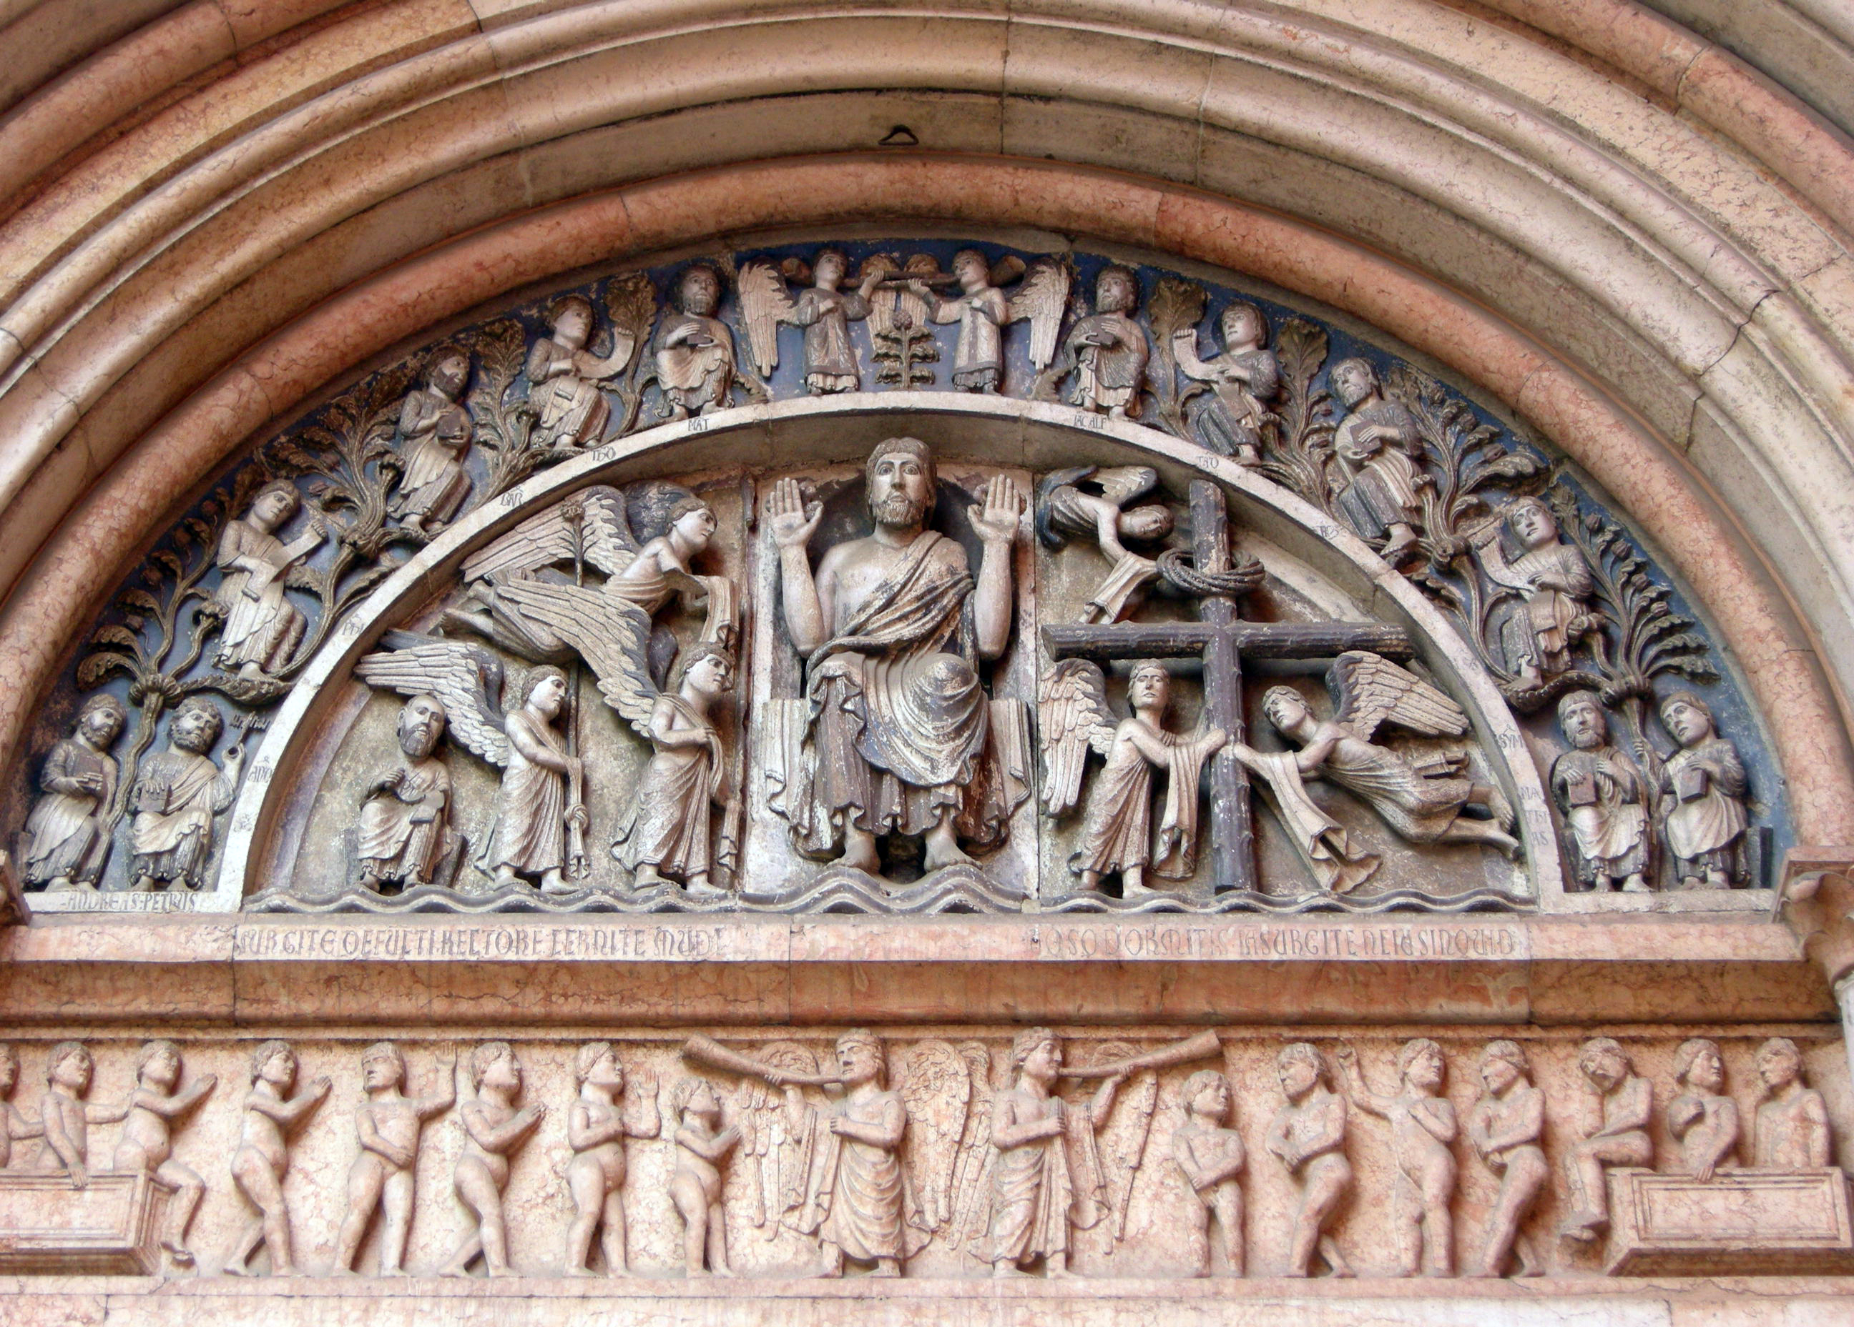
Portale del Redentore
Giudi

Slide 8
Giudizio Universale - opere di misericordia sull’architrave - manca accenno all’inferno - a parlare sono gli angeli - gli angelo portano a Cristo il lenzuolo - gli angeli portano gli strumenti della Passione
Giudizio Universale - opere di misericordia sull’architrave - manca accenno all’inferno - a parlare sono gli angeli - gli angelo portano a Cristo il lenzuolo - gli angeli portano gli strumenti della Passione

Slide 9
Leggenda di Barlaam

Slide 10
Leggenda di Barlaam, principe indiano che su consiglio di un eremita si ritira a vita ascetica ( tradizione buddista )). Brevità della vita minacciata dal demonio,

Slide 11
Altare del battistero di Parma

Slide 12
Fuga in Egitto

Slide 13
Presentazione al tempio

Slide 14
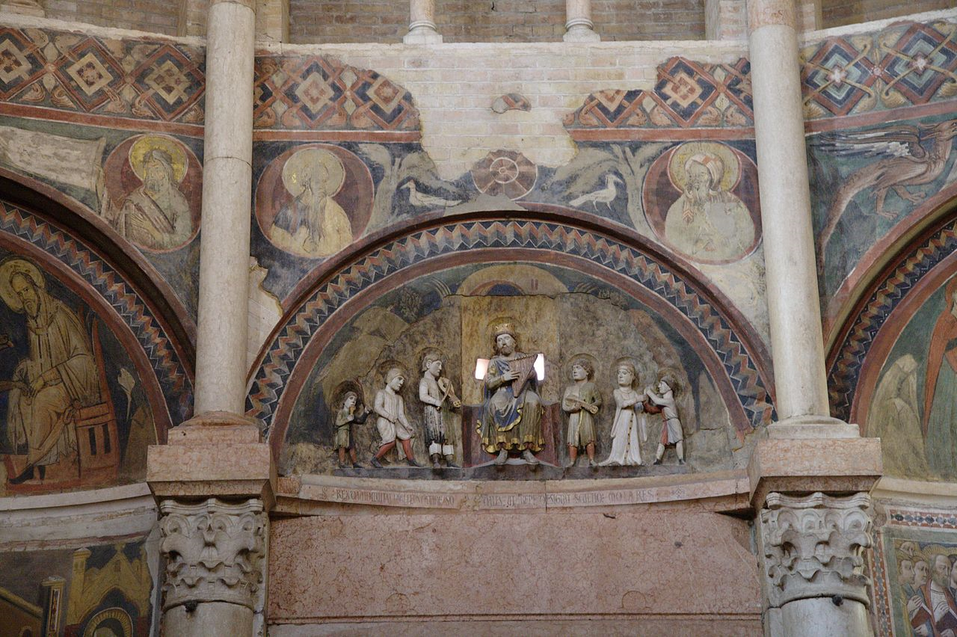
Davide che suona l'arpicordo

